Slide 1
仕組みの超概要
超概要フローは以下の通り
■超概要フロー
計測・記録
集計・記録
ページ作成
ページアップ
データ
バックアップ
5分に1回動く
気温・湿度・照度のセンサー値を取る
センサー値をデータベースに記録する
1時間 or 1日 or 1カ月に一回動く
データベースのデータを集計する
集計結果をデータベースに記録する
3時間に1回動く
データベースの集計結果を抽出する
ホームページ公開用のWEBページを作る
3時間に1回動く
ホームページ公開用のWEBページをクラウドサービス（AWS）にアップする
1日に1回動く
データベースのバックアップデータを取る
バックアップデータをクラウドサービス（AWS）にアップする

Slide 2


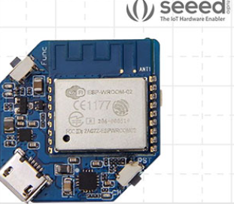
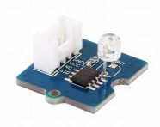
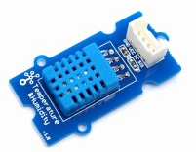




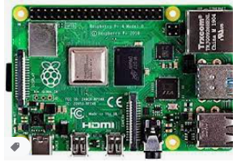


システムの構成
外に設置したWio Nodeに自宅のラズパイが接続して記録
■構成の概要
電源
ハードウエア
ソフト(ミドル)ウエア
外
(センサ)
8W
ソーラーパネル
50ah
ディープサイクル
バッテリー
wio node
Grove
光センサ
Grobe
温湿度センサ
Raspbian OS
※OS
Maria DB
※ﾃﾞｰﾀﾍﾞｰｽ
Amazon S3
※格納先
自宅
Raspberry Pi
4B
PHP
※PGM言語
Python
※PGM言語

Slide 3
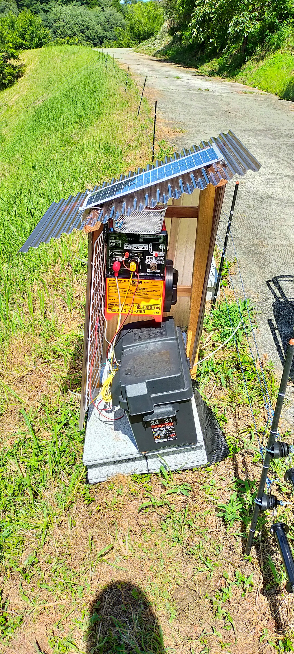
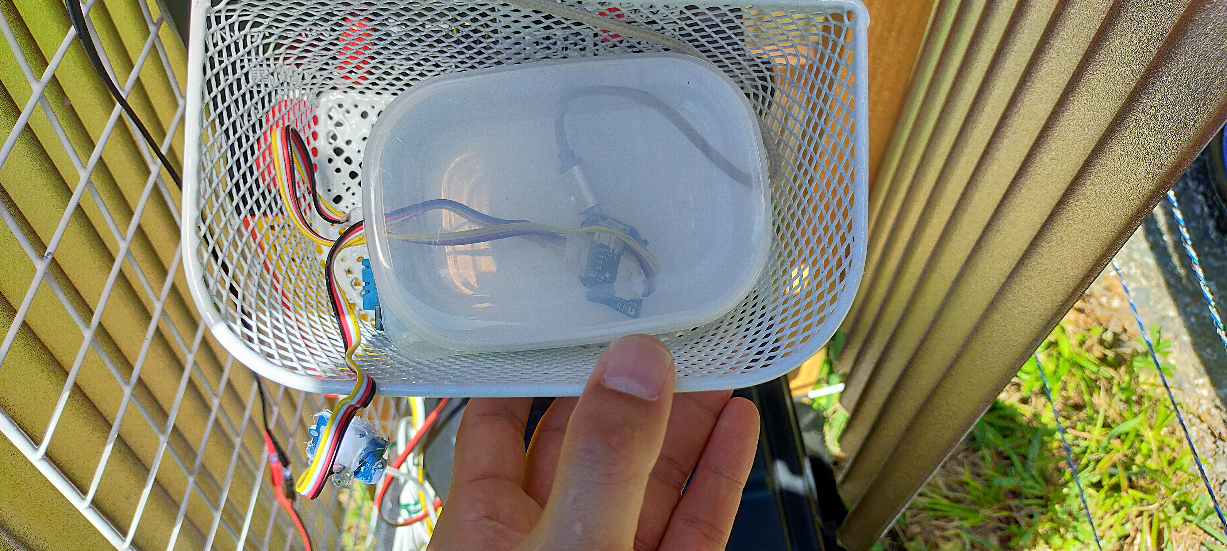
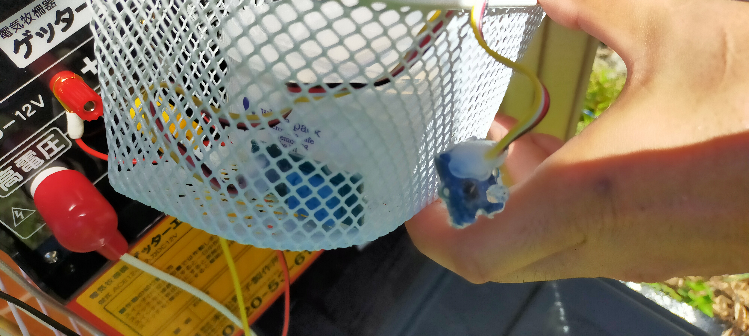
外センサーの構成例
Wio Node
光センサ
ソーラーパネル
気温湿度センサ
Wio Node
外のセンサの電源は電気柵で利用する12v電源を流用
12v電源から5v電源に変換のうえWioNodeにmicroUSB経由で給電
WioNodeの消費電力は60(mA/h) * 5(v)を想定
1日の消費電力は 60(mA/h) * 5(v) * 24(h) = 7.2(w/d)
電気柵の消費電力と併せ、8(w/h)のソーラーパネルを採用した
バッテリー

Slide 4
機能概要とフロー
センサ値記録と表示、その他機能の3つの機能群で構成
センサ値記録関連機能群
センサ値表示関連機能群
【センサ値取得・記録】
■繰り返し頻度
5分/1回
【センサ値表示】
■繰り返し頻度
なし
アクセスできるのはラズパイと同じNW内のみ
WioNode
接続・値取得
センサ値
記録
集計後センサ値を表示
【センサ値集計・記録】
■繰り返し頻度
時間単位：1時間/1回
日単位 ：1日/1回
月単位 ：1日/1回
【センサ値画面HTMLアップロード】
■繰り返し頻度
3時間ごと
S3にアップロードしたHTMLはインターネットで閲覧可能
センサ値
集計・記録
センサ値表示機能呼び出し結果をファイル出力
AmazonS3へ
アップロード
HTML
HTML

Slide 5
機能概要とフロー
センサ値記録と表示、その他機能の3つの機能群で構成
その他機能群
【データベースバックアップアップロード】
■繰り返し頻度
1日/1回
データベースのバックアップデータを出力
AmazonS3へ
アップロード
DMP
DMP

